Slide 1


越南转东莞生产
产品设置
资讯科技部: 沈磊
日期：2023-01-06

Slide 2


会议流程
产品设置
工单同步
注意事项

Slide 3
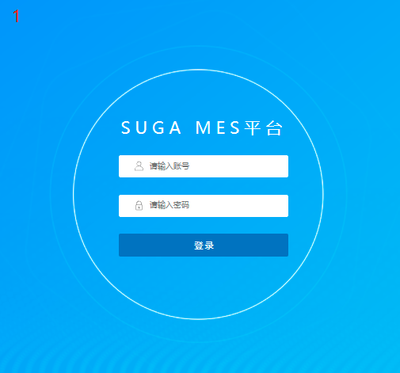
流程1
产品设置
1.登录MES系统

Slide 4
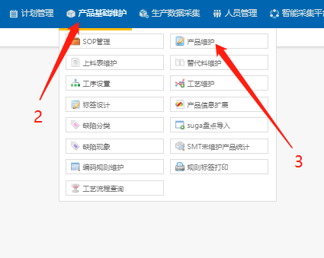
流程1
产品设置
2.在“产品基础维护”菜单下摘到子菜单“产品维护”
3.点击“产品维护”菜单，进入产品维护界面

Slide 5
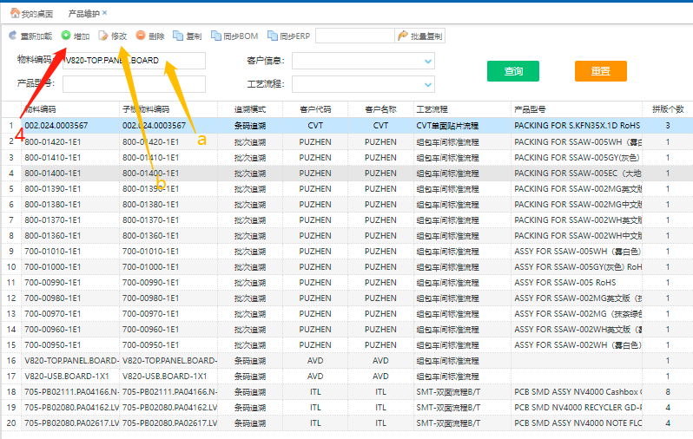
流程1
产品设置
4.点击“新增”按钮进入产品信息维护详细界面
a.如果产品信息已经存在了，可在物料编码栏输入产品名称并查找。
b.选择需要修改的产品名称点击“修改”按钮，产品信息维护详细界面

Slide 6
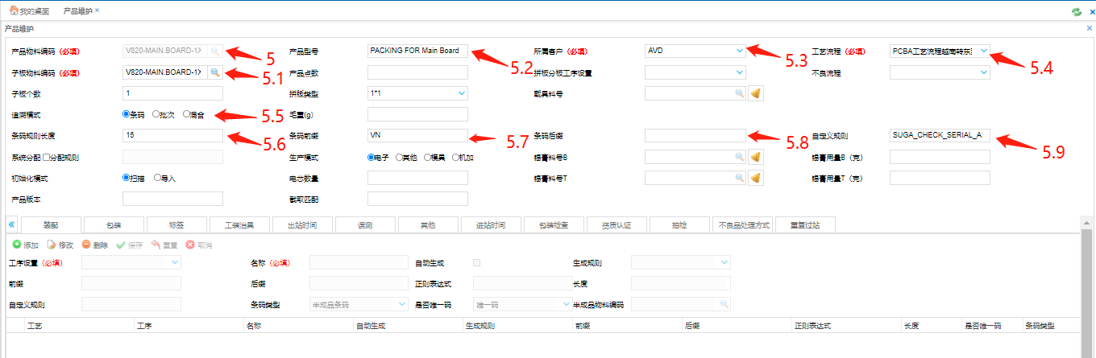
流程1
产品设置
5.输入新增的产品名称 5.1输入子板料号，（越南转回东莞生产属于全新未投入的子板料号输产品名称 5.2输入产品描述 5.3选择客户 5.4选择对应的工艺路线 5.5选择模式 5.6设置条码长度 5.7设置条码前缀 5.8设置条码后缀
5.9输入自定义规则的存储过程名称“SUGA_CHECK_SERIAL_ASYNC”
注：此处设置针对主过站条码初始化话设置

Slide 7
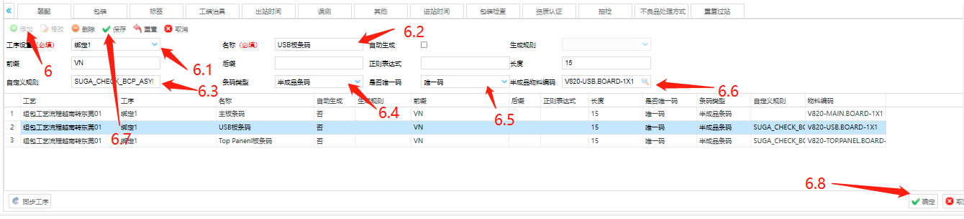
流程1
产品设置
6.点击添加按钮进入装配绑定信息维护界面
6.1选择在那个工序上做绑定
6.2输入绑定的名称
6.3在自定义规则里输入存储过程名称“SUGA_CHECK_BCP_ASYNC”只有绑定的半成品料号时越南的才填写
6.4选择条码类型
6.5选择是否唯一码
6.6选择半成品料号 6.7点击保存 6.8点击确定完成产品设置

Slide 8
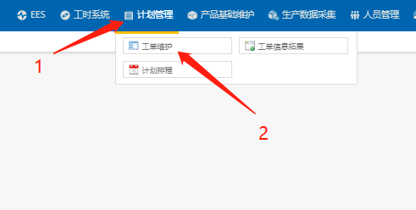
流程2
工单同步
1.在“计划管理”菜单中找到“工单维护”子菜单
2.点击“工单维护”菜单

Slide 9
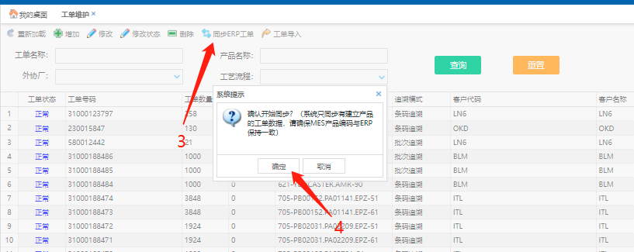
流程2
工单同步
3.点击“同步ERP工单”
4.点击“确定”，待系统同步完成

Slide 10
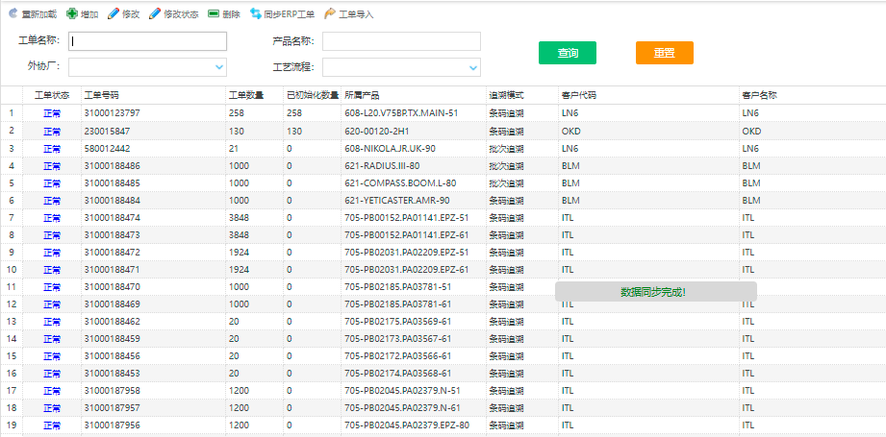
流程2
工单同步

Slide 11
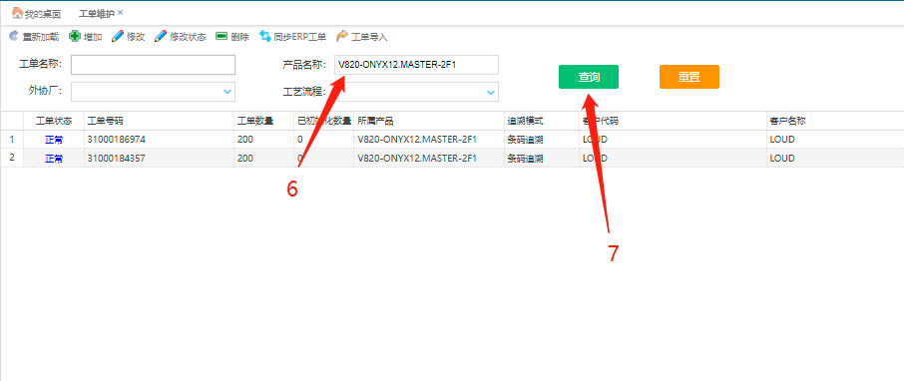
流程2
工单同步
6.输入产品名称
7.点击查询按钮查看是否同步成功

Slide 12
流程3
注意事项
SUGA_CHECK_SERIAL_ASYNC
SUGA_CHECK_BCP_ASYNC
A为条码初始化时使用
B为组装绑定是使用
此规则只适用越南生产完在转回东莞生产的产品

Slide 13



感谢观看

